Slide 1
KVANTITATIVNA ANALIZA LIBS SPEKTROSKOPIJOM BEZ KALIBRACIJE
Matea Radov

Slide 2
L I B S
Laser
Induced
Breakdown
Spectroscopy

Slide 3
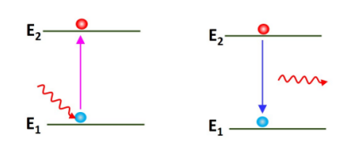
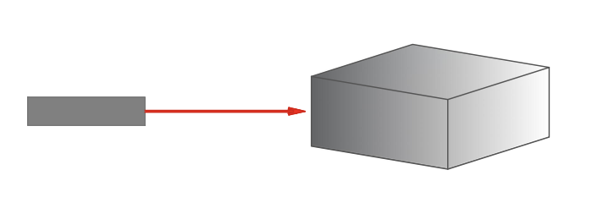

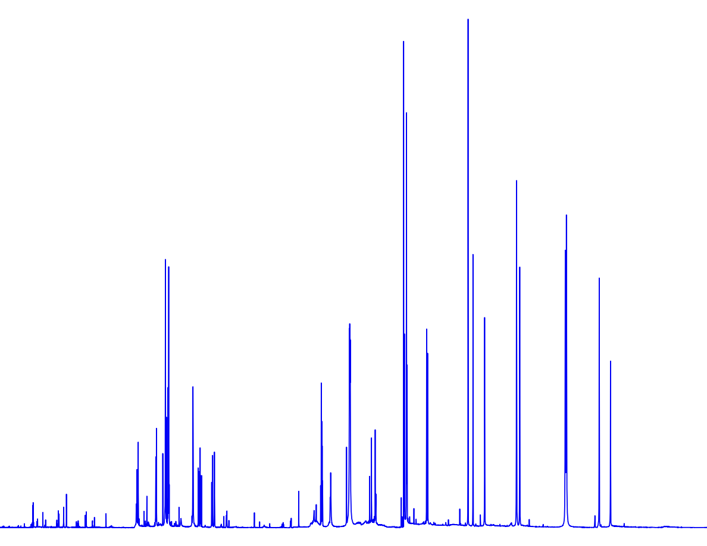
energijski nivoi u atomima
laser
uzorak
AES
(atomska emisijska spektroskopija)

Slide 4
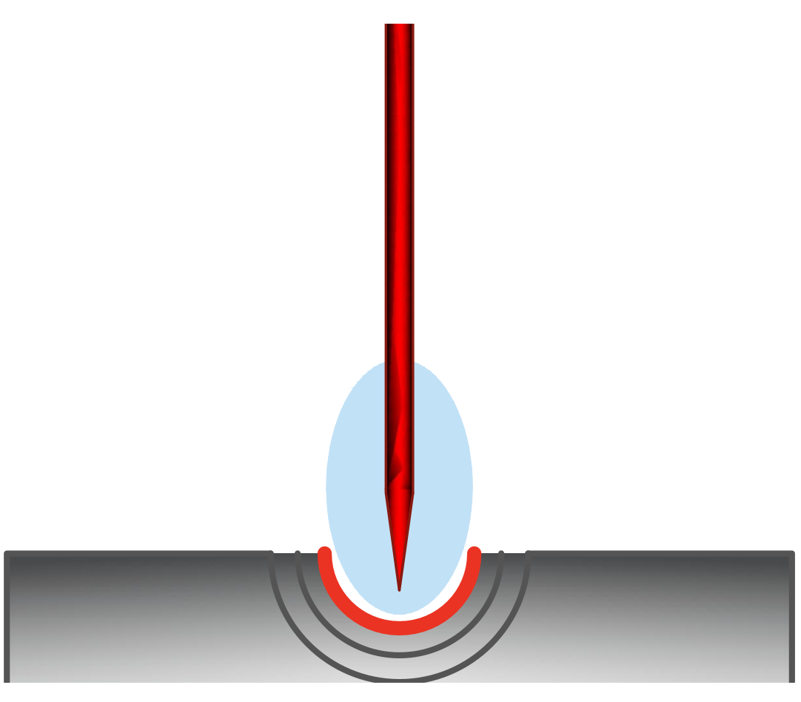
laserska zraka
oblak ionizirane plazme
+
-
+
+
-
-
ablacija materijala
-
+
+
-
uzorak

Slide 5
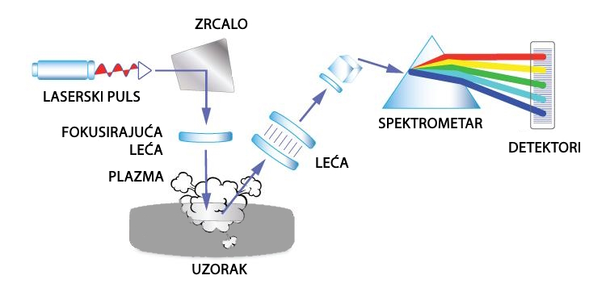

Slide 6
PREDNOSTI LIBS METODE
jednostavnost
nije potrebna priprema uzorka
analiza na daljinu
in situ analiza
simultana detekcija više elemenata
detekcija elemenata u tragovima

Slide 7
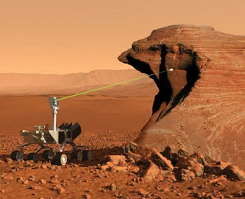
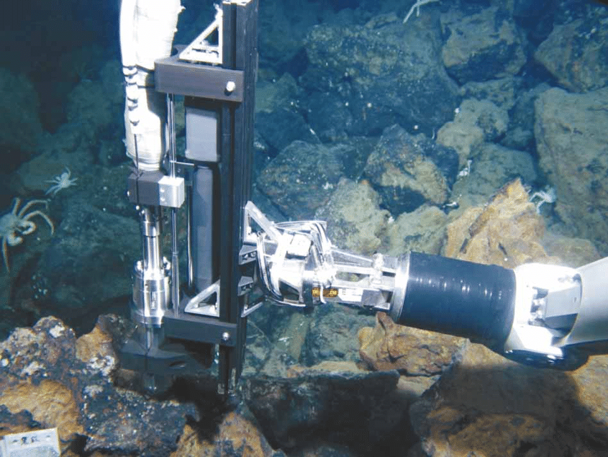
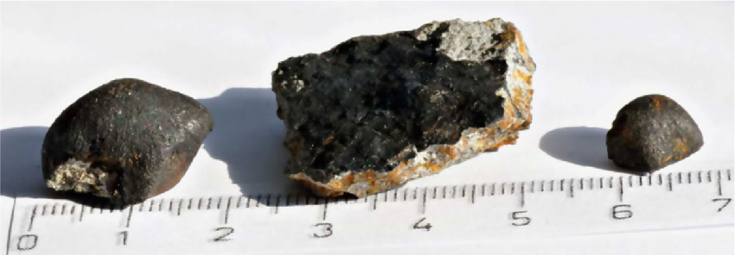

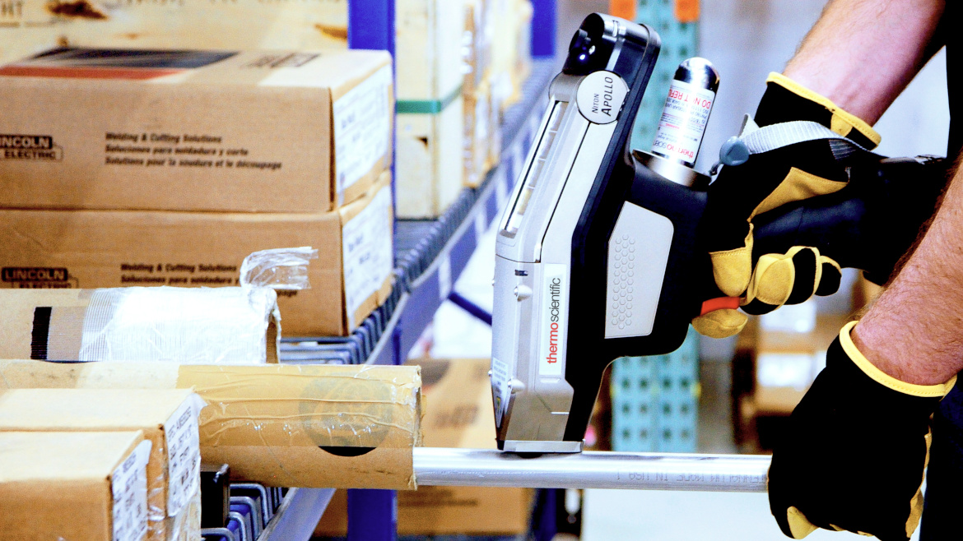
PRIMJENE
podvodna i svemirska istraživanja
arheologija
geologija
agronomija
forenzika
kontrola kvalitete u industriji
…

Slide 8

metoda kalibracijske krivulje
KVALITATIVNA VS KVANTITATIVNA ANALIZA
metoda bez kalibracije (CF-LIBS)

Slide 9
PRETPOSTAVKE MODELA
plazma je u stanju LTE (eng. local thermodynamic equilibrium)
stohiomerijska ablacija
nema reapsorpcije unutar plazme
Boltzmannova raspodjela

Slide 10
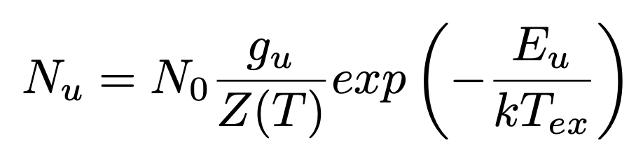
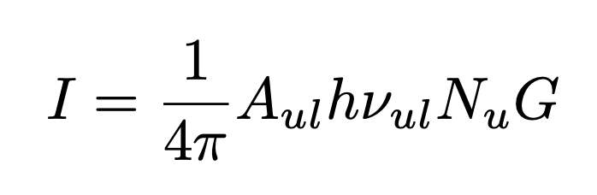
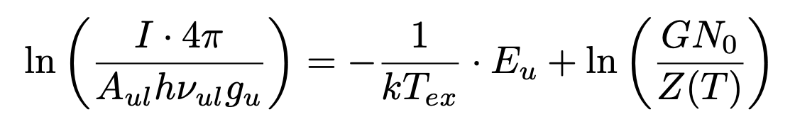
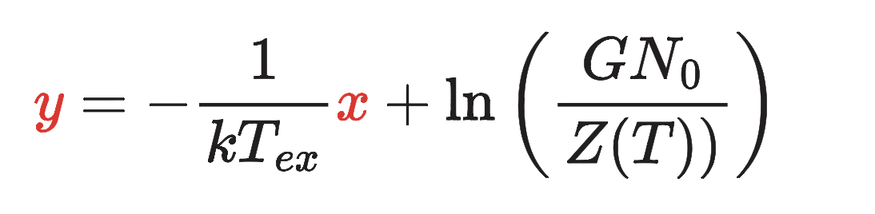

Slide 11
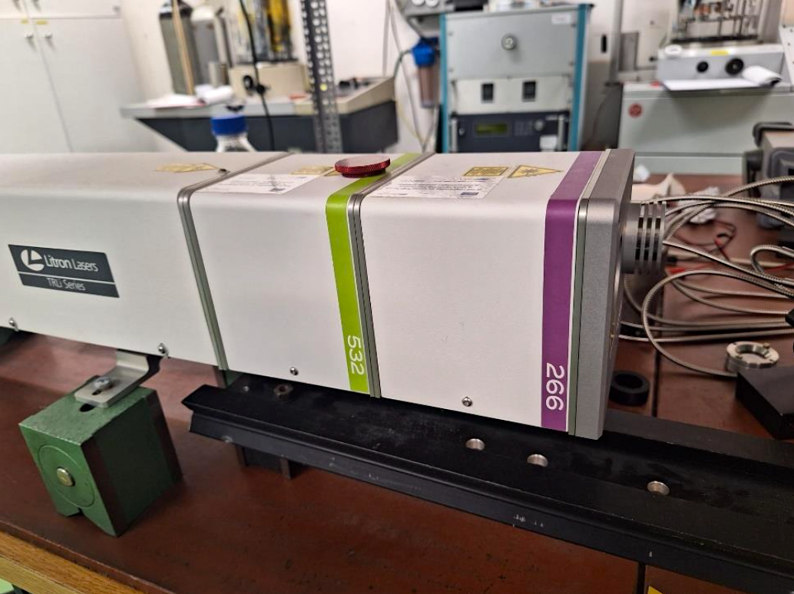
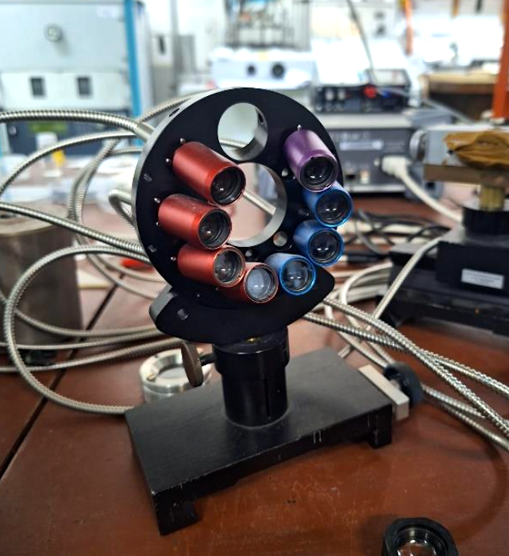
8 detektora, svaki linearna CMOS matrica
(raspon valnih duljina od 179 do 1026 nm)
Q-switched Nd:YAG nanosekundni pulsni laser
(izlazna energija 450 mJ, frekvencija 10 Hz)

Slide 13
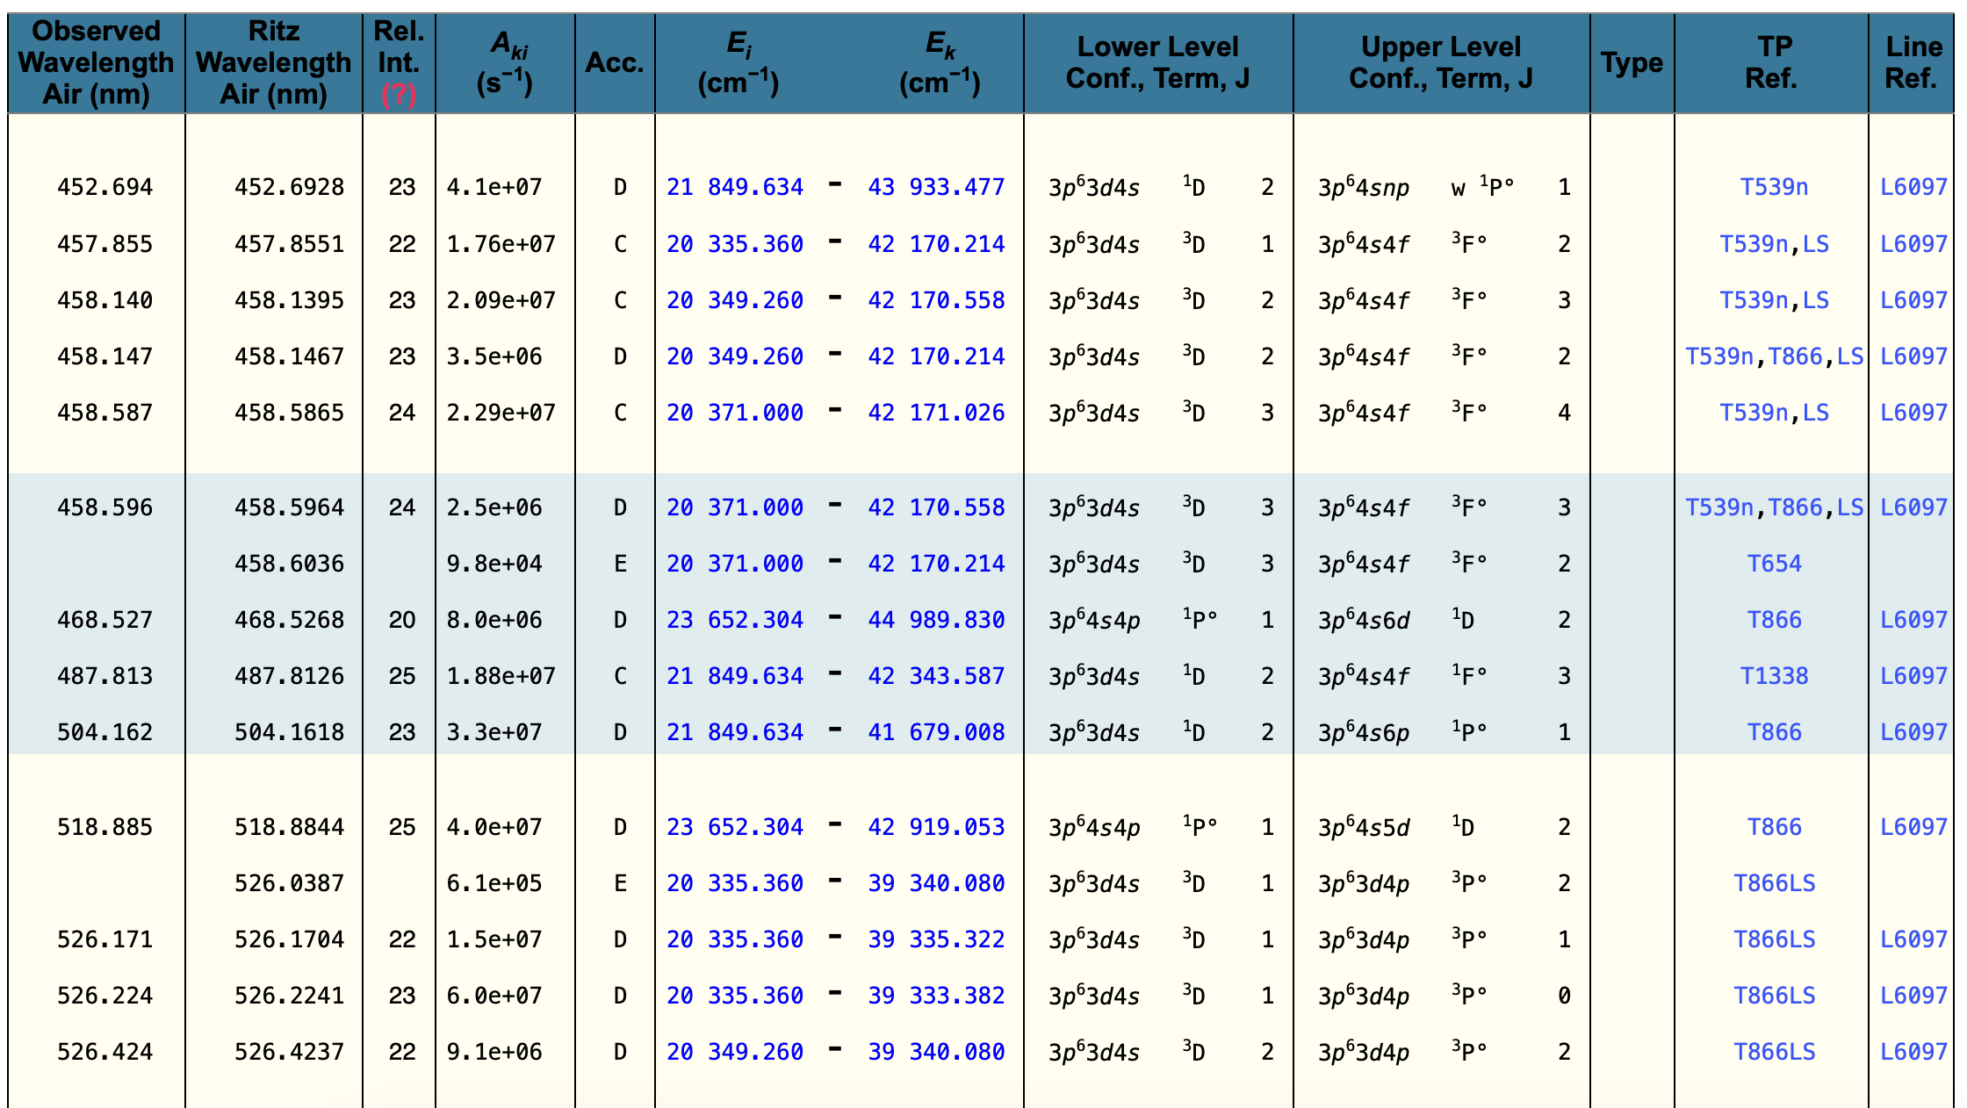

Slide 15
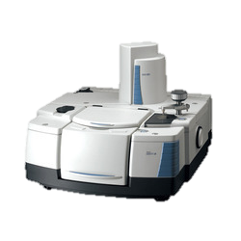
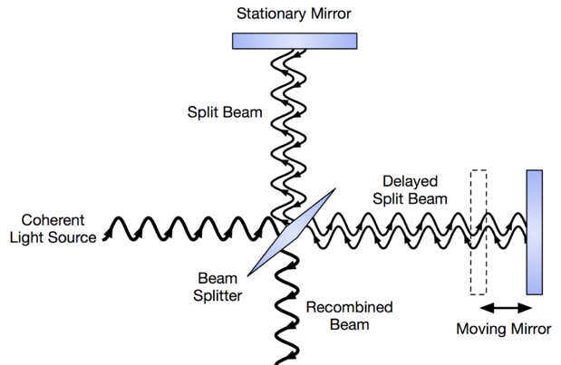
METODA KALIBRACIJE #1
(halogena lampa + FTIR)
stacionarno zrcalo
izvor svjetlosti
beamsplitter
pomično zrcalo

Slide 16

Fourierove frekvencije

Slide 17
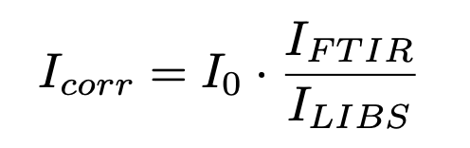

Slide 18
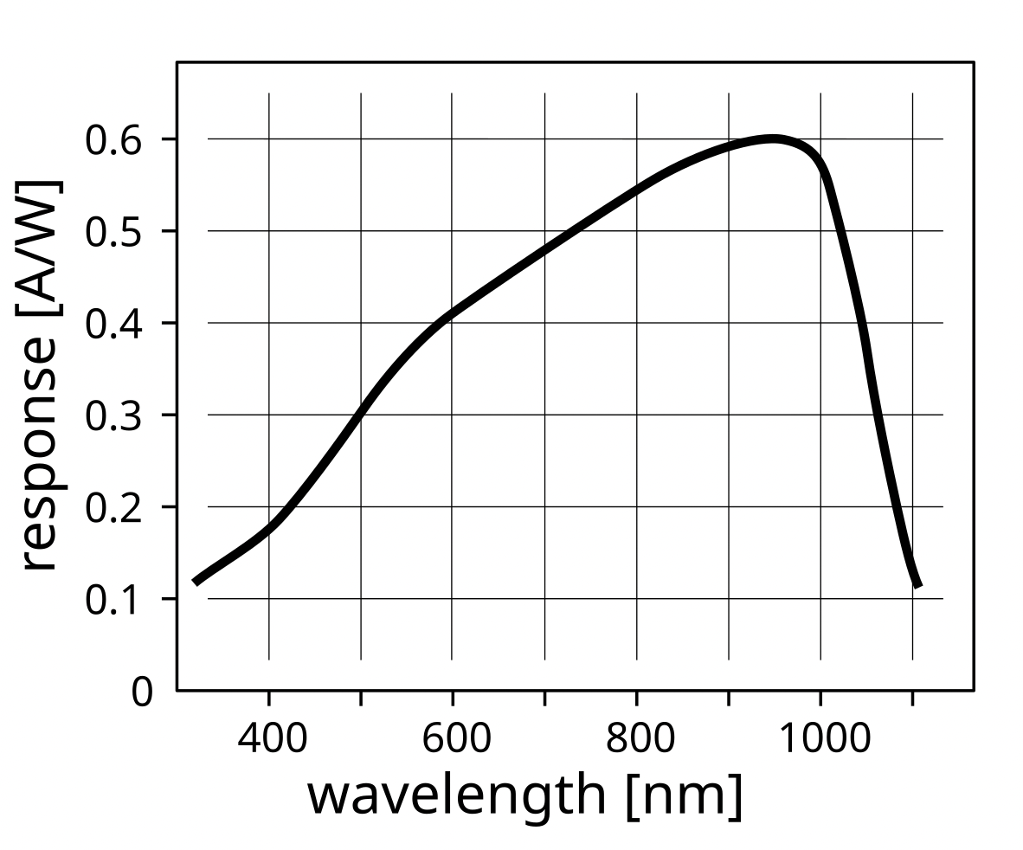

METODA KALIBRACIJE #2
(krivulja odziva silicijeve fotodiode)

Slide 19
METODA #1
METODA #2

Slide 20




Fe I ?

Slide 21
ŠTO DALJE ?
nova metoda kalibracije – živina lampa
proširiti dio spektra koji nam je dostupan za identifikaciju linija
Boltzmannovi grafovi za ostale elemente → koncentracija
provjera nekom drugom metodom (npr. XPS)

Slide 22
HVALA NA PAŽNJI !

